Slide 1

Race et histoire dans les sociétés occidentales
Articuler la recherche et les programmes du lycée au service de la lutte antiraciste

Slide 2
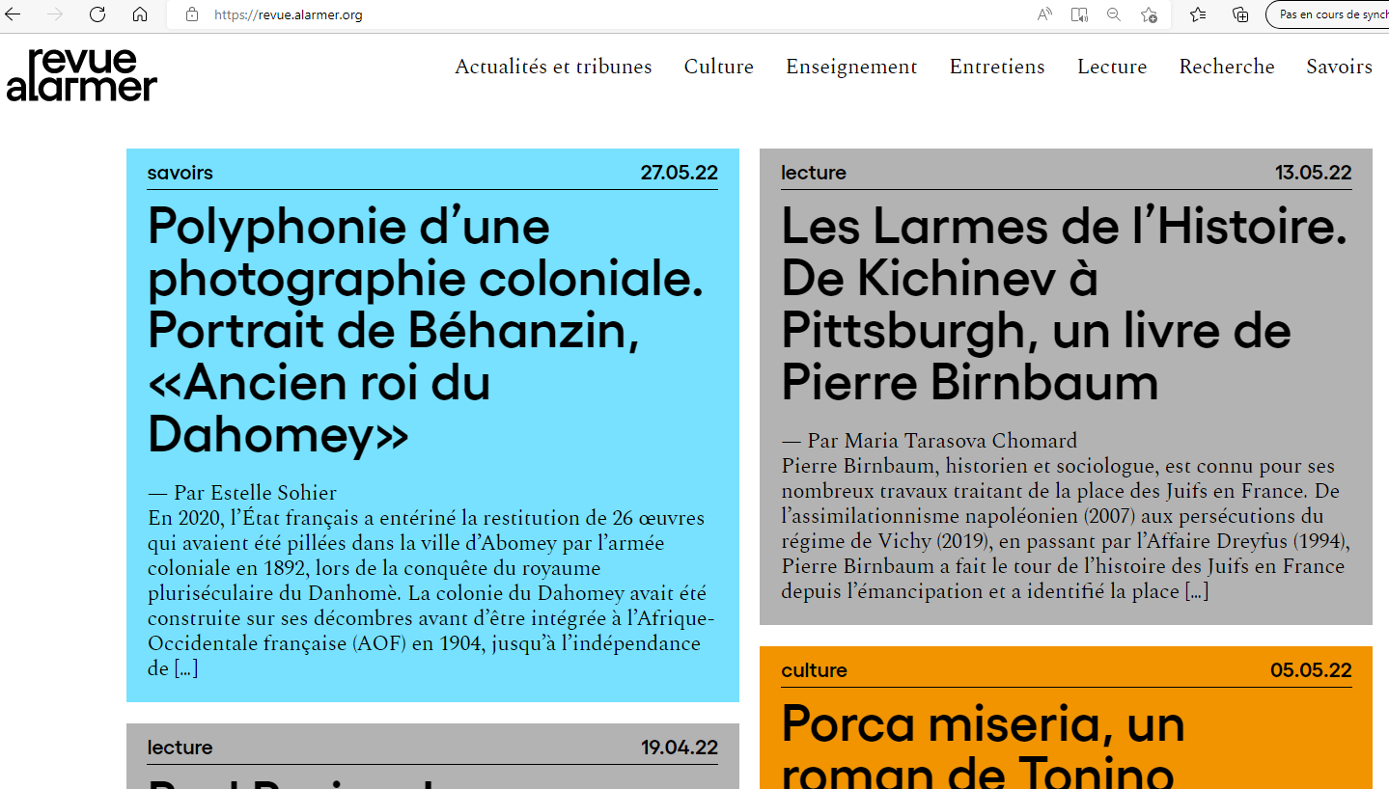

Slide 3


Slide 4



I/ Ce que prévoient les programmes et ce que déploient les professeurs

Slide 5




Slide 6


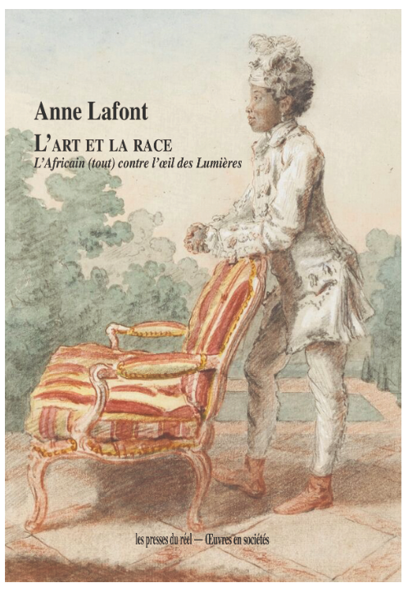

Slide 7
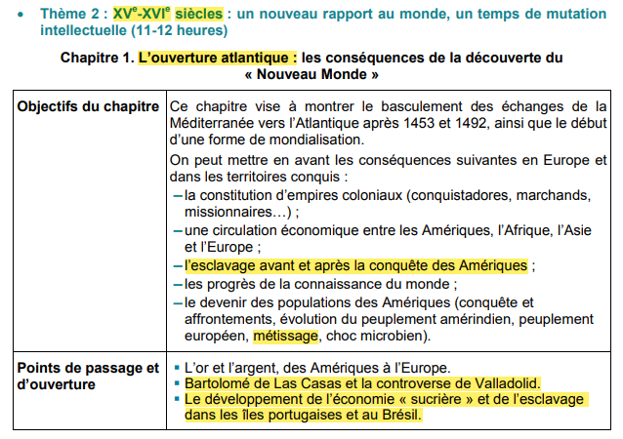
Programme de seconde générale et technologique, 2019

Slide 8
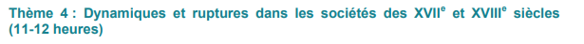
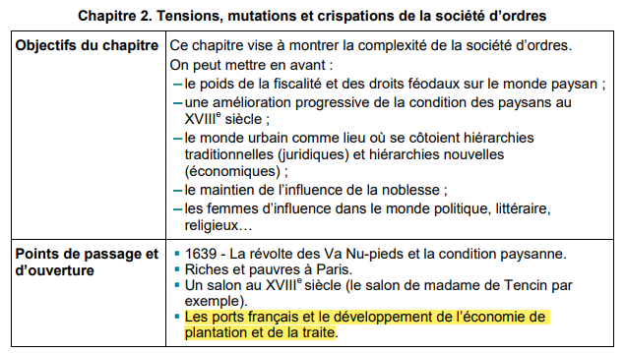

Slide 9


Slide 10


II/ Limites et points de vigilance

Slide 11


III/ Des pistes de renouvellement

Slide 12
